Slide 1
上学期复习

Slide 2
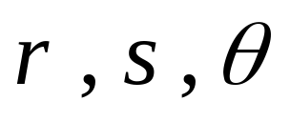
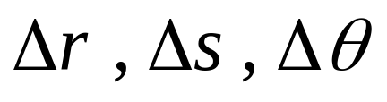
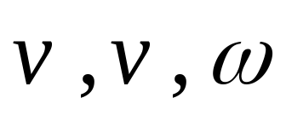
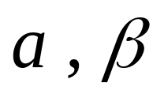
一、运动的经典描述
质点
运动学
刚体
力学
质点
动力学（作用与运动）
刚体
1、参照系、坐标系
表示位置：
表示位置变化：
2、几个物理量：
表示速度：
表示加速度：

Slide 3
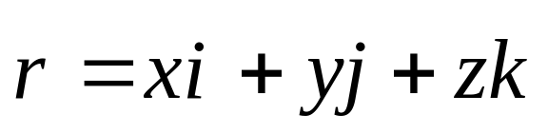
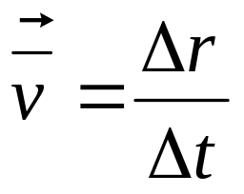
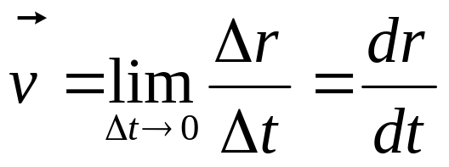
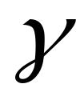
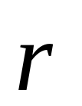
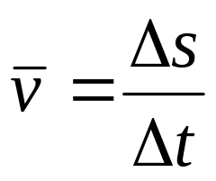


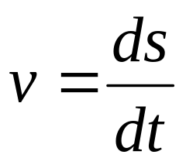
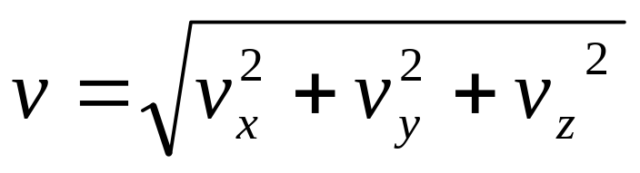
位矢
平均速度
z
P(x,y,z)
速度
平均速率
o
y
x
速率

Slide 4
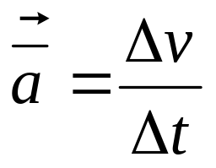
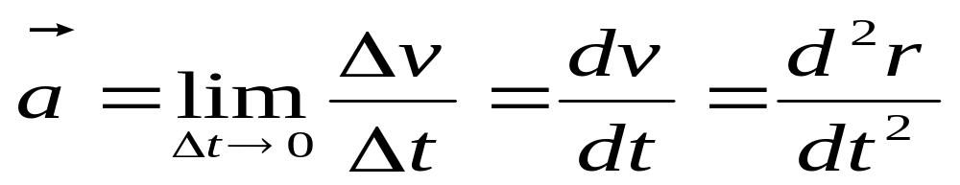
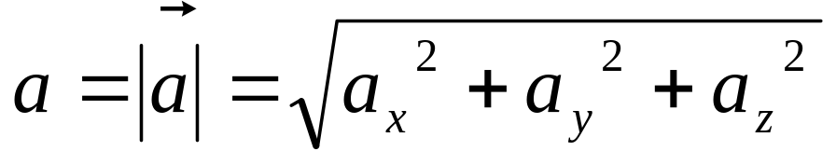
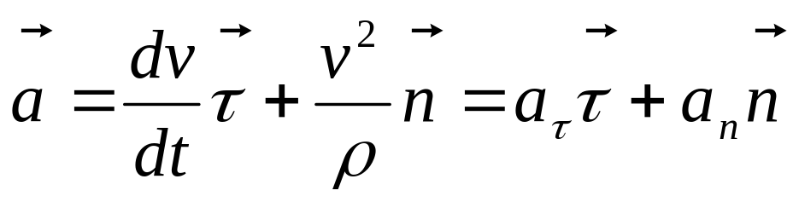
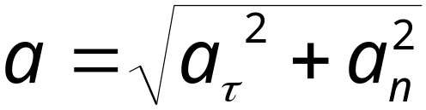
平均加速度
加速度
自然坐标系中，加速度表示为：

Slide 5
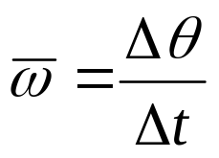
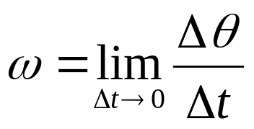
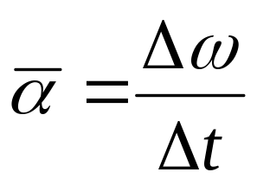
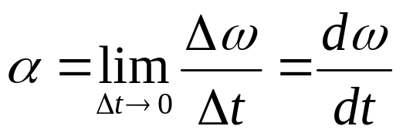
圆周运动的角量描述：
角位置 θ 单位 rad 弧度
角位移△θ=θ（t+ △t) -θ(t)
平均角速度
瞬时角速度
平均角加速度
瞬时角加速度

Slide 6
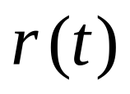
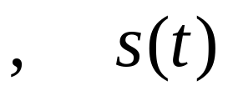
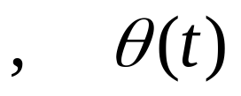

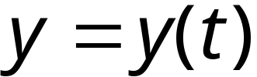
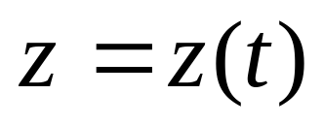
3、运动函数、轨迹方程
运动函数：
消去参数t，就得到轨迹方程
轨迹方程：
从
4、运动学两类问题：
第一类问题：已知运动函数，求速度、加 速度。进行微分运算。
第二类问题：已知速度、或加速度以及初始条件求运动函数。进行积分运算。

Slide 7
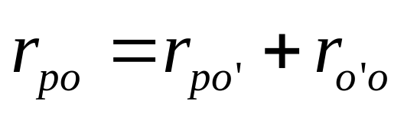
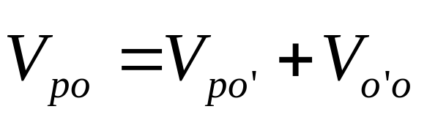
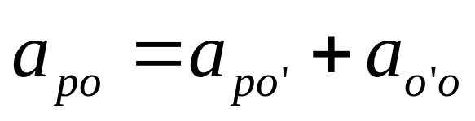
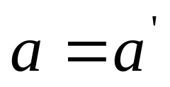
相对运动
伽利略变换 a_{0’0}=0
相对运动
X=X’+ut’
y=y’
z=z’
t=t’
X’=X－ut
y’=y
z’=z
t’=t
V_{x}=V_{x}’+u
V_{y}=V_{y}’
V_{z}=V_{z}’
V_{x}’=V_{x}－u
V_{y}’=V_{y}
V_{z}’=V_{z}

Slide 8
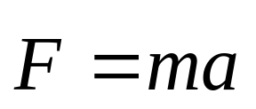
牛顿运动三定律
运用牛顿定律解题的步骤：
1、画隔离体图，分别分析每个物体的受力情况。
2、列出动力学方程。
3、求解方程

Slide 9
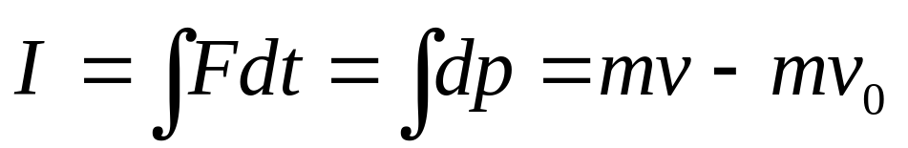
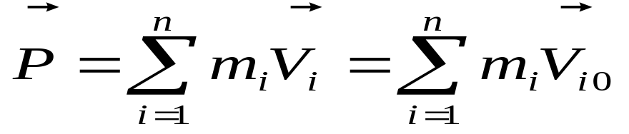
动量定理：
动量守恒定律：
当质点系不受外力或质点系所受外力的矢量和为0时，系统的动量守恒。（注意：不取冲量为0）
即：

Slide 10
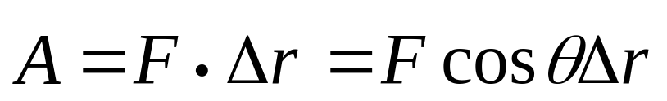
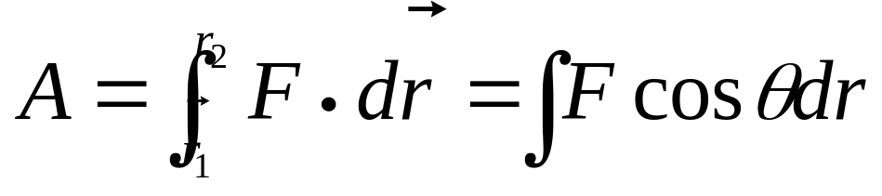
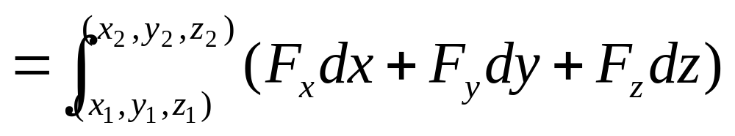
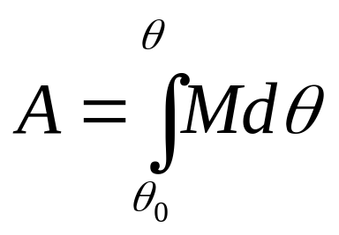
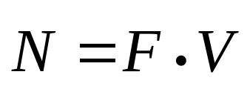

功能原理
力所做的功：
变力做功：
力矩做功
功率N：
恒力作功时 ： N=A/△t
变力作功时：
力对定轴转动的刚体做功时

Slide 11
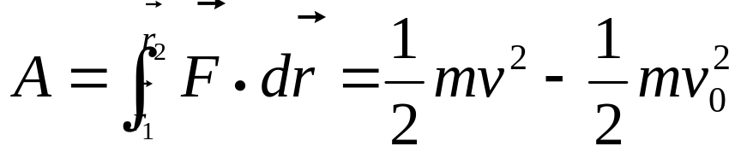
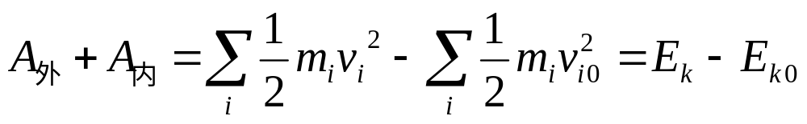
动能原理：
质点组的动能原理：

Slide 12
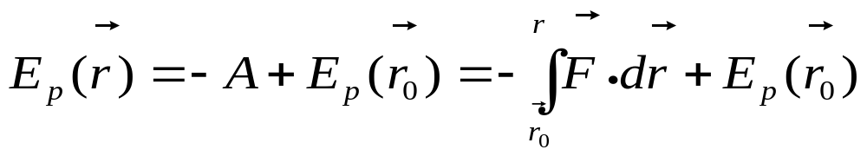
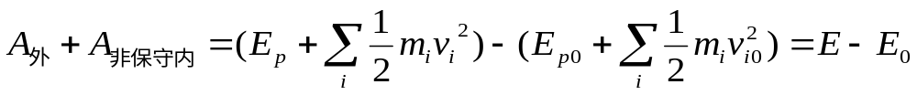
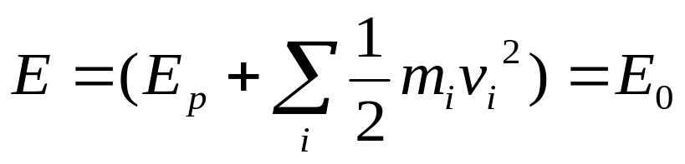
保守力：力所作的功只与物体的始末位置有关，而与 物体经过的具体路径无关。
物体沿任意的闭合路径绕行一周，力所做的功为0。
对于保守力可以引入势能：
功能原理
机械能守恒定律：当外力与非保守内力所做的功为0时，系统的机械能守恒。

Slide 13
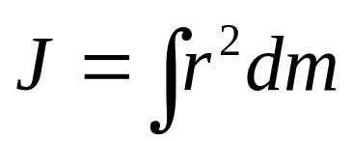
刚体的定轴转动定律为： M=Jβ
转动惯量
J =(∑△m_{i}r_{i}²)
对于质量连续分布的刚体，上式的求和变成积分。
平行轴定理
若质量为m的刚体绕一通过刚体质心的转轴的转动惯量为Jc,则绕一与过质心的转轴平行的另一转轴的转动惯量J为:
J=Jc+mh² （h是新转轴到过质心转轴的距离。）

Slide 14
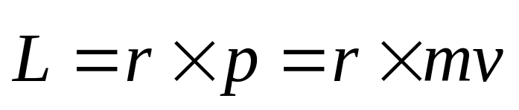
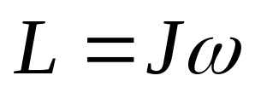
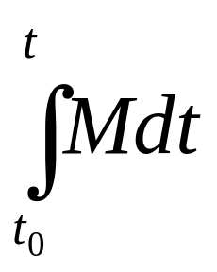
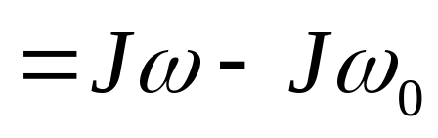
角动量：常用 L 表示。
刚体的角动量定理、角动量守恒定律

Slide 15
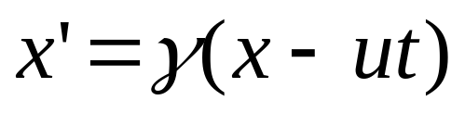
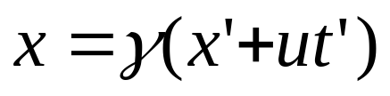










二、相对论时空观
1、狭义相对论两个基本原理：光速不变原理和狭义相对性原理。
2、洛仑兹坐标变换

Slide 16



3、洛仑兹速度变换
（1）洛仑兹变换揭示了时间、空间与物质运动不可分割的联系。
（2）洛仑兹变换揭示了光速是一切物体运动速度的极限。
（3）洛仑兹变换是不同惯性系中时空变换的普遍关系。

Slide 17







相对论质量：
以后提到质量指的是运动质量：m
相对论动量：
力：
能量公式：
E²=E₀² +P²c²

